Slide 1
"Apuesta de la Región Murcia por la eficiencia energética:
el Plan Energético"

Slide 2
Índice
1. El porqué del Plan
2. Europa
3. Datos Región de Murcia
4. Filosofía del Plan
5. Como se ha hecho el Plan
6. Actuaciones / medidas
7. Lo que se ha hecho ya
8. Lo que se va a hacer
9. Indicadores
10. Conclusiones

Slide 3
1. El porqué del Plan
Disposición adicional 2ª de la Ley 10/2006, de 21 de diciembre, de Energías Renovables y Ahorro y Eficiencia Energética de la Región de Murcia (Modificada por la Ley 11/2015 de 30 de marzo)

Slide 4
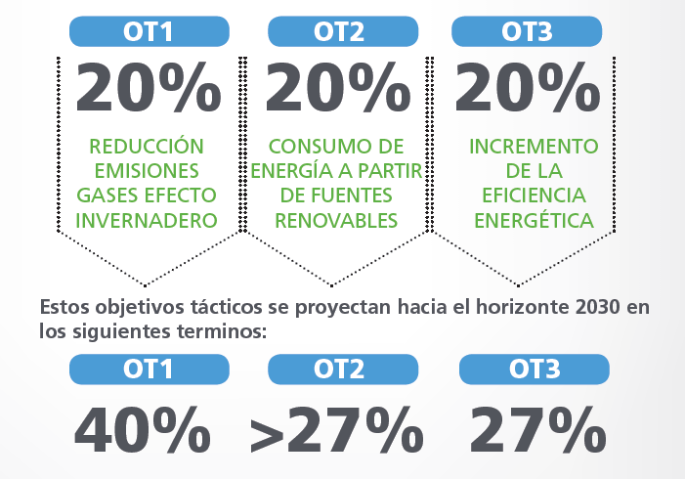
2. Europa
En 2020

Slide 5
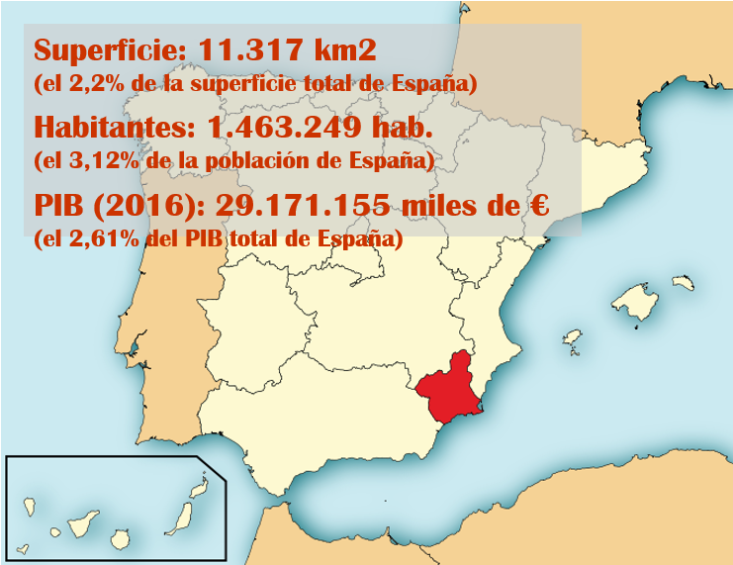
3. Datos Región de Murcia

Slide 6
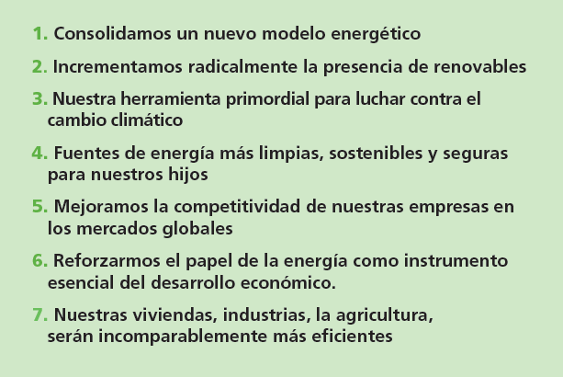
4. Filosofía del Plan

Slide 7
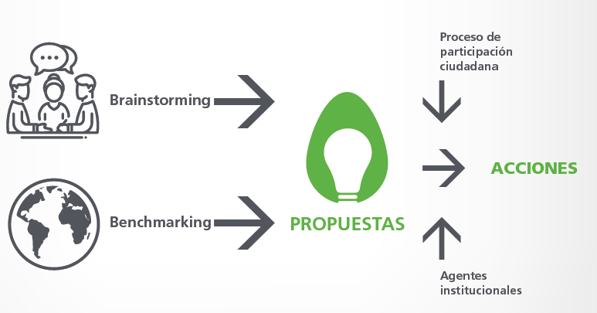
5. Como se ha hecho el Plan
Un Plan participativo y consensuado

Slide 8
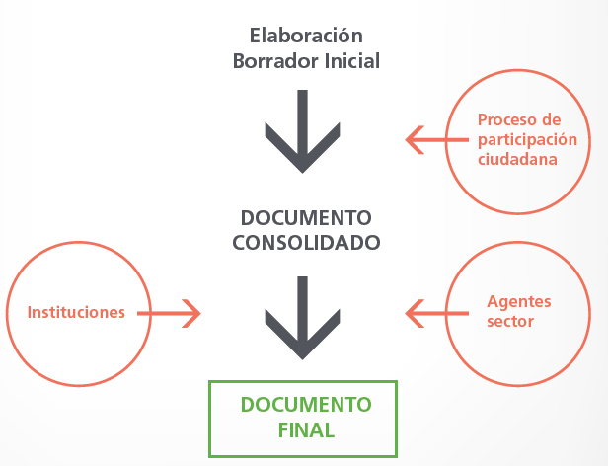

5. Como se ha hecho el Plan
Con un proceso de participación ciudadana

Slide 9
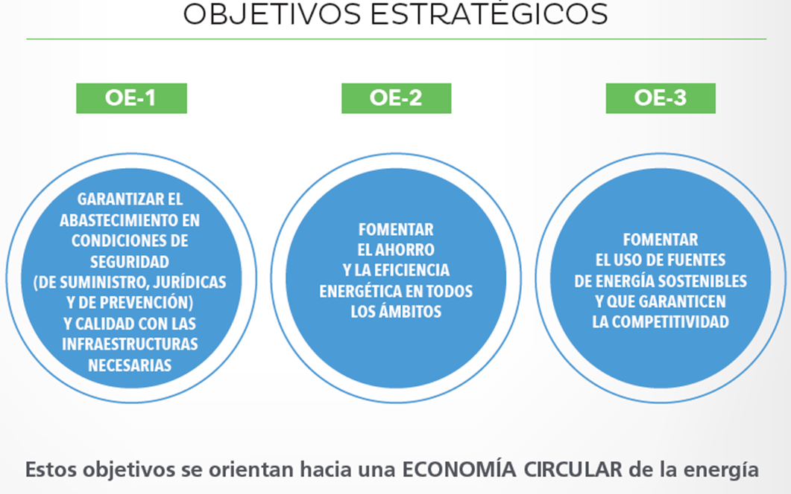
5. Como se ha hecho el Plan

Slide 10
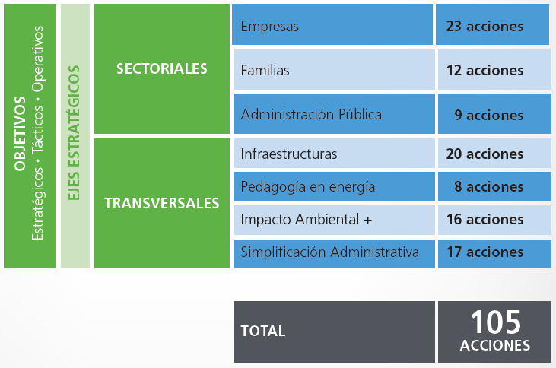
6. Actuaciones / medidas

Slide 11
7. Lo que se ha hecho ya
Actuaciones más relevantes 2016-2017
Orden de ayudas de la Consejería de Empleo, Universidades y Empresa destinada al fomento de la eficiencia energética y el uso de la energías renovables para empresas del sector industrial y terciario.
Dos convocatorias: 2016 y 2017.
292 empresas beneficiarias
5,3 M€ concedidos en ayudas
19,8 M€ de inversión inducida
Plan de eficiencia energética en edificios de la Administración Pública Regional
Inventario Energético de los edificios de la Administración regional
Línea de Trabajo I (30 certificaciones y evaluaciones energéticas y suministro e instalación de contadores de energía eléctrica y de un sistema de monitorización de consumos de energía y de gestión de la facturación para 14 edificios de la CARM)
Línea de Trabajo II (gestión energética de edificios mediante contratación con empresas de servicios energéticos)
Proyectos europeos (Citynvest y Rehabilite)

Slide 12
8. Lo que se va a hacer
Actuaciones más relevantes 2018
Orden de ayudas de la Consejería de Empleo, Universidades y Empresa destinada al fomento de la eficiencia energética y el uso de la energías renovables para empresas del sector industrial y terciario.
Continuación del Plan de eficiencia energética en edificios de la Administración Pública Regional
Línea de Trabajo I: Certificación y evaluación energética de centros educativos públicos.
Línea de Trabajo II. Tramitación del contrato de Suministro de Servicios Energéticos y Mantenimiento con Garantía Total de 23 edificios de la CARM
Acciones propias FEDER
Continuación del resto de acciones de Plan Energético.

Slide 13
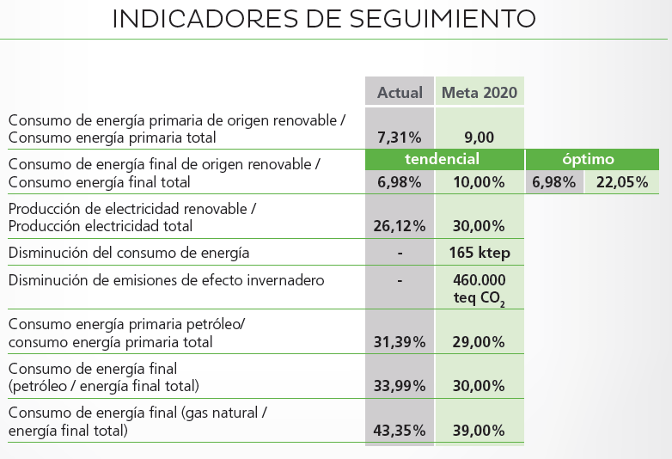
9. Indicadores

Slide 14
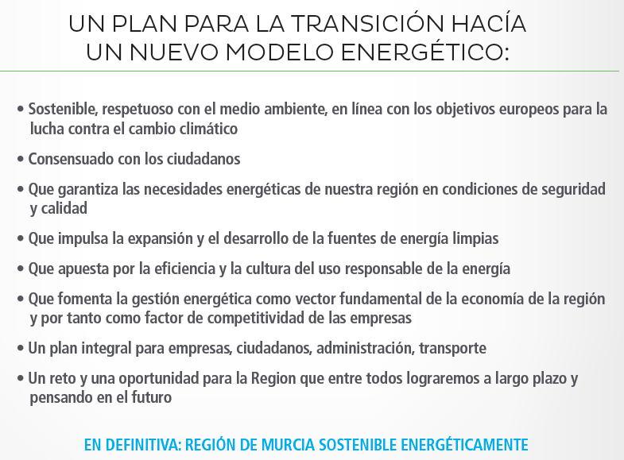
10. Conclusiones

